Slide 1
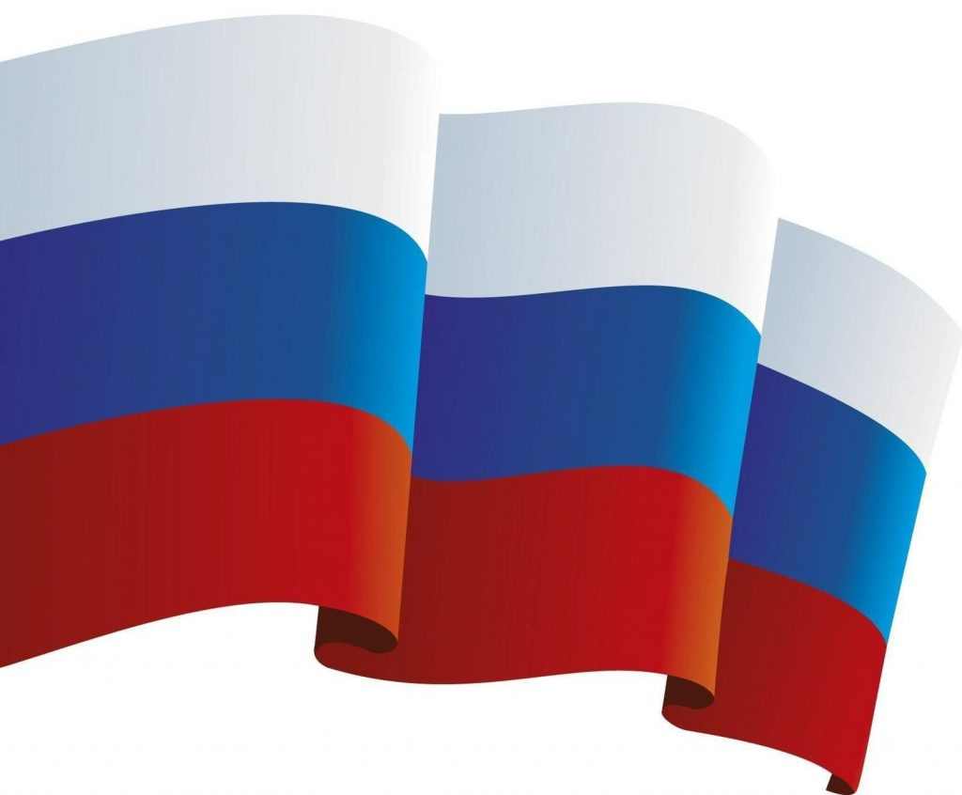

МБ ДОУ «Детский САД №233» г. Новокузнецк Интерактивная игра - презентация по речевому развитию игротека «ЗАЩИТНИКИ ОТЕЧЕСТВА» (формирование лексико-грамматического строя для детей старшего дошкольного возраста)
Составил ВоспИтатель
Высшей категории :
Клинова Н.В.

Slide 2
Цель: Развивать связную речь и обогащать у детей словарный запас по теме «Защитники отечества»
ЗАДАЧИ: Коррекционно-образовательные:
Формировать представления детей о российской армии, их представления о родах войск.
Совершенствовать грамматический строй речи: упражнять детей отвечать на вопрос грамматически правильной фразой.
Активизировать словарь: ракетчики, танкисты, пограничники, пехотинцы, моряки, летчики.
РАЗВИВАЮЩИЕ:
Развивать зрительное, слуховое внимание, память, мышление. Мелкую моторику рук.
Воспитательные:
Воспитывать патриотические чувства, уважение и доброе отношение к военным.
Воспитывать у детей чувство (долга)- защищать Родину, охранять ее спокойствие и безопасность.

Slide 3




Slide 4

Дорогие ребята!
Пишут вам солдаты защитники Отечества.
Мы узнали что в вашей группе много мальчиков – растут будущие защитники отечества.
Чтобы вы узнали о нашей службе, мы прислали вам фотографии и посылку
но чтобы открыть посылку вам нужно ребята выполнить задания.
ЖЕЛАЕМ УДАЧИ!

Slide 5
1. Д/И «Кто служит в Армии?»
Цель: Создать условия для пробуждения диалогической речи, речевой активности ребенка, Совершенствовать грамматический строй речи, закрепить умение правильно строить предложение, отвечать полным ответом.
Воспитатель задает вопросы детям. Дети отвечают полным предложением.
На ответы детей открываются слайды с картинами военных войск
- Кто в ракетных войсках служат?
Дети: В ракетных войсках служат ракетчики. Слайд 6
Кто служит в танковых войсках?
Дети: В танковых войсках служат танкисты Слайд 7
Кто служит в пехотных войсках?
Дети: В пехотных войсках служат пехотинцы. Слайд 8
Кто несет службу в море?
Дети: В море несут службу моряки. Слайд 9
- Кто охраняет нашу Родину в небе?
Дети: В небе нашу Родину охраняют летчики. Слайд 10
Кто охраняет нашу Родину на границе?
Дети: На границе охраняют нашу Родину пограничники. Слайд 11

Slide 6
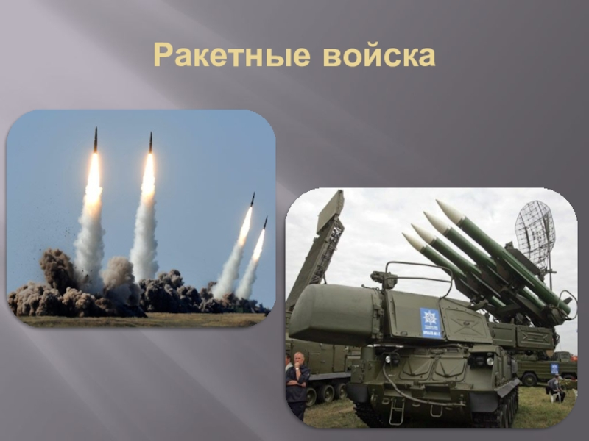
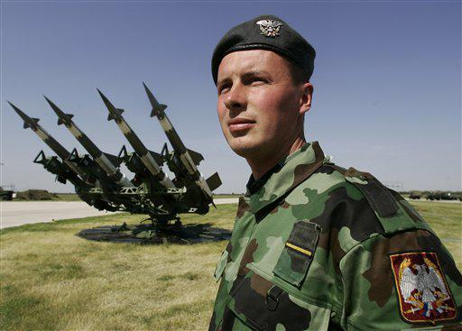
РАКЕТЧИКИ

Slide 7
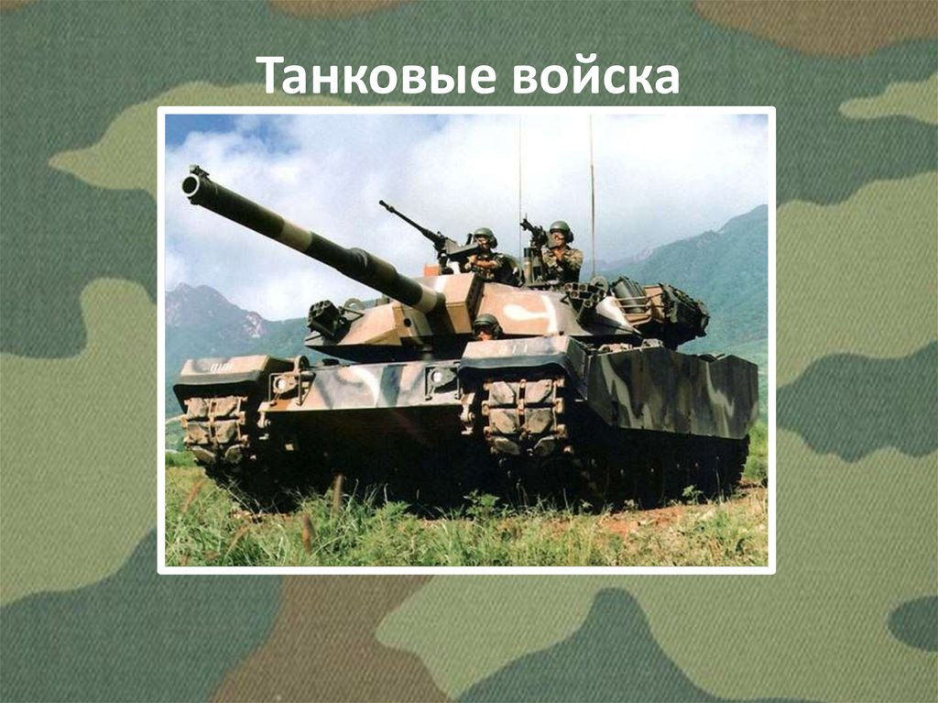
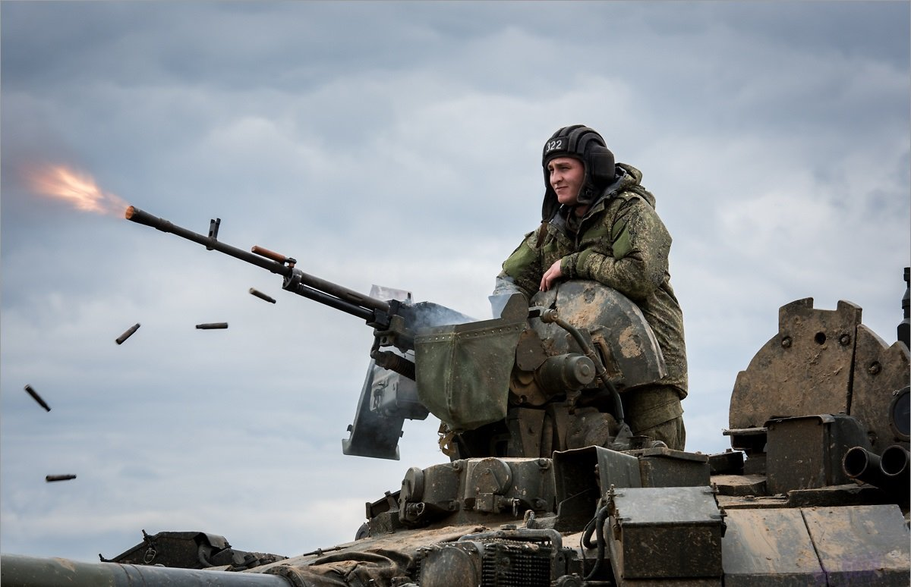
ТАНКИСТЫ

Slide 8
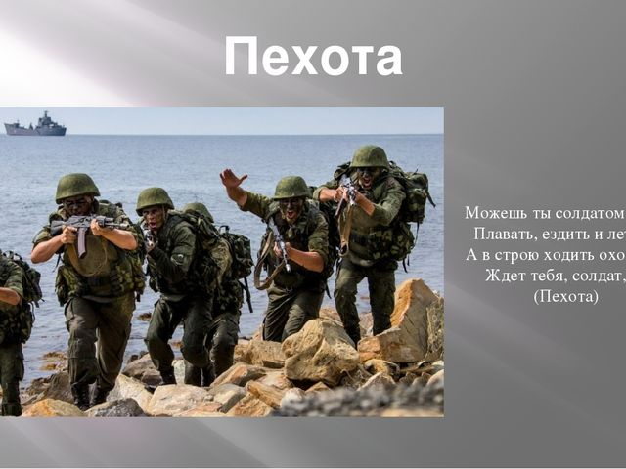
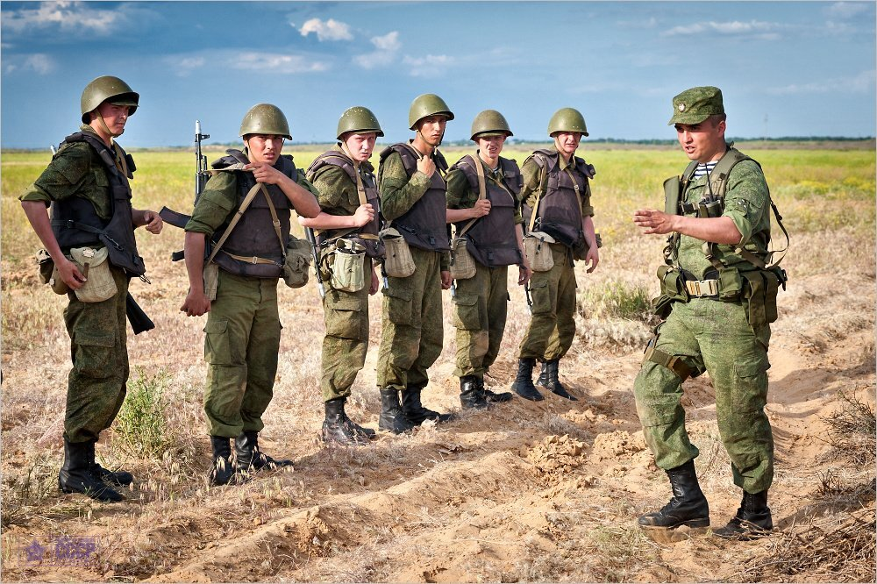
ПЕХОТИНЦЫ

Slide 9
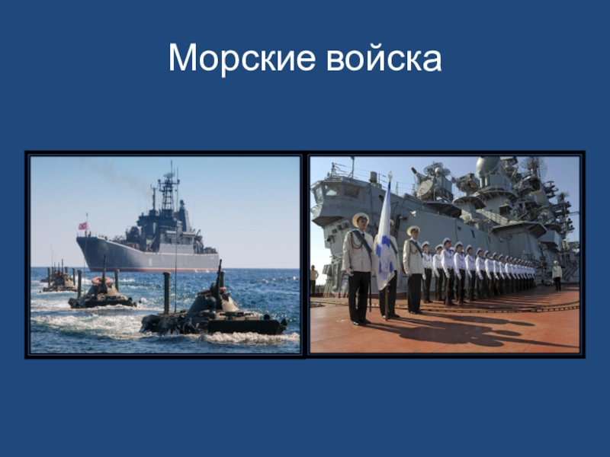
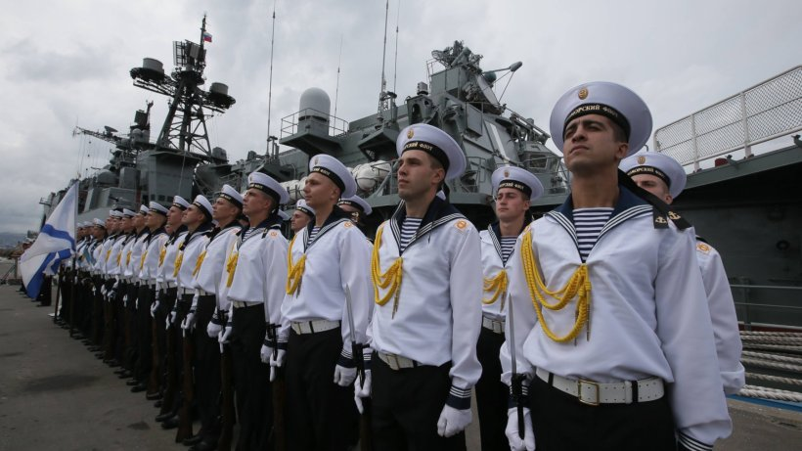
МОРЯКИ

Slide 10
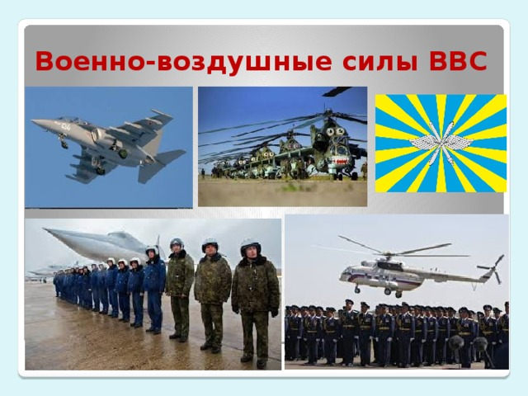
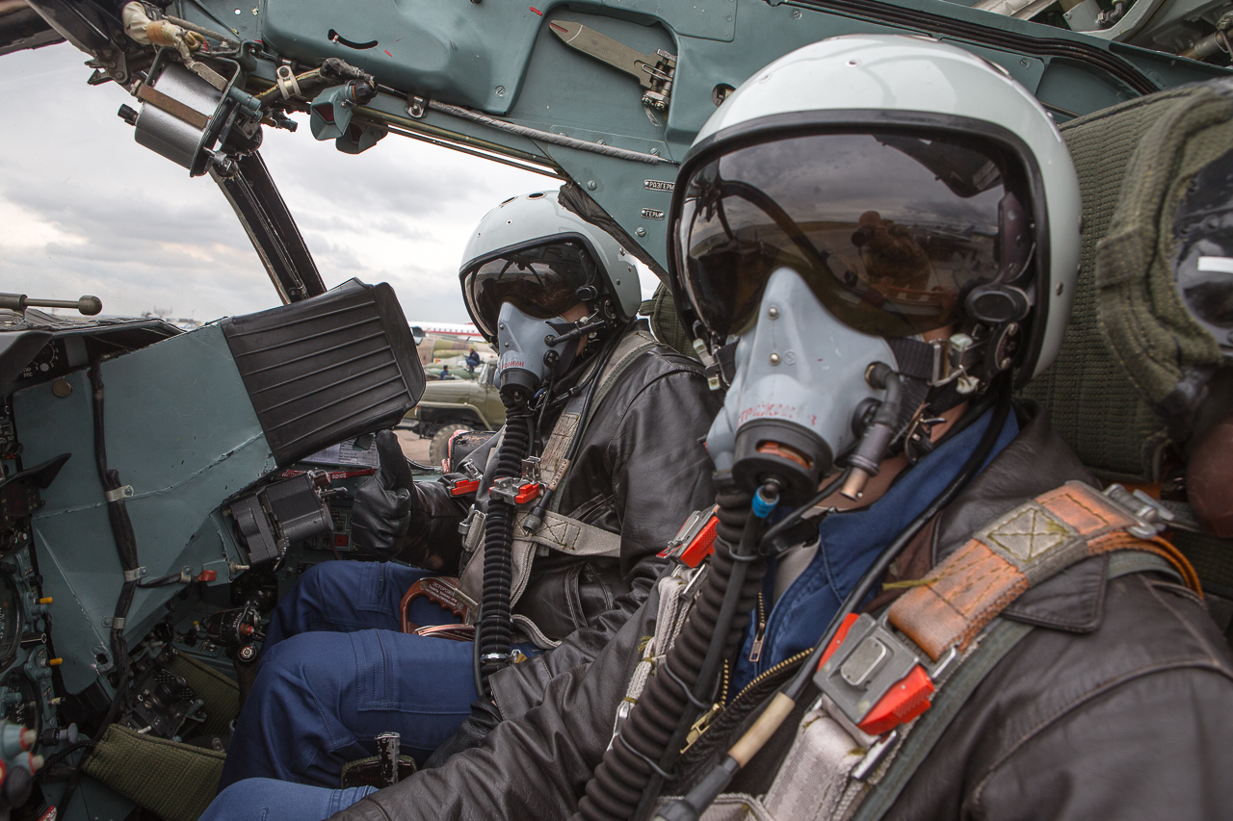
ЛЕТЧИКИ

Slide 11
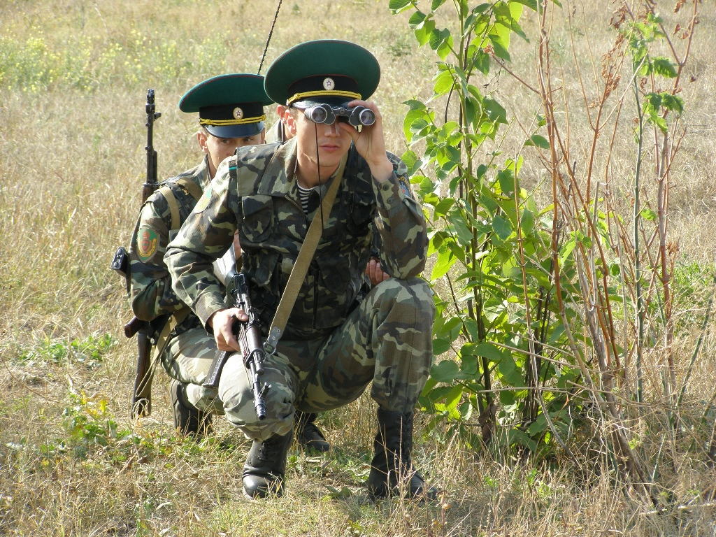
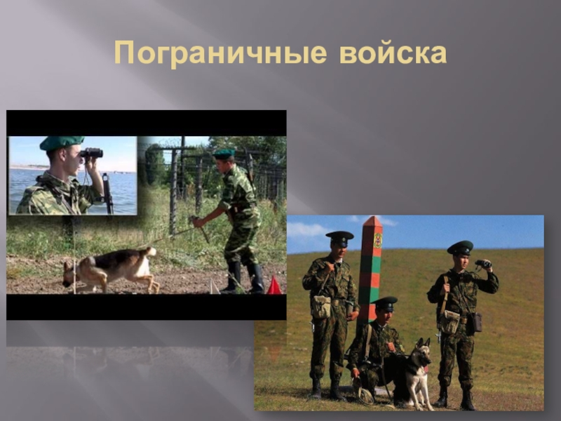
ПОГРАНИЧНИКИ

Slide 12
2. Д/И «КТО ЗАМАСКИРОВАЛСЯ?»
Цель: Создать условия для развития внимания, памяти, мышления. Закрепить знания о родах войск.
Ход игры:
Солдаты должны хорошо маскироваться, чтобы их не заметил противник.
(Слайд 13)
Посмотрите дети Внимательно на солдат и назовите их. (танкист, пограничник, моряк, летчик)
Вам нужно отгадать: кто замаскировался?
-Раз, два, три – отвернись!
-Раз, два, три- Повернись!
(Слайд 14) Дети: замаскировался моряк.
(Слайд 15) Замаскировался танкист.
(Слайд 16) Замаскировался летчик.

Slide 13
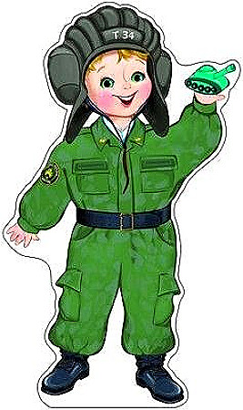
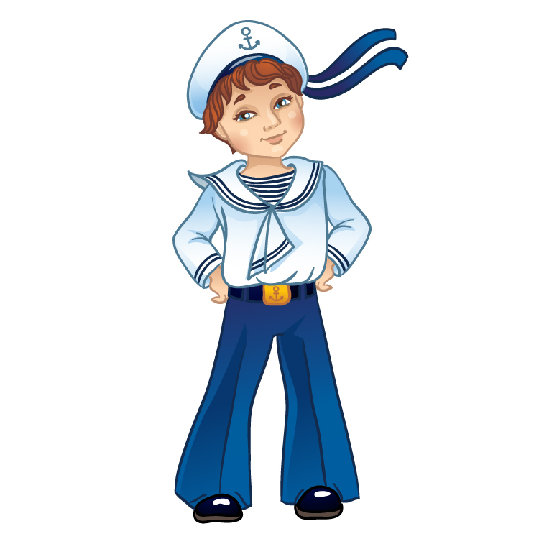
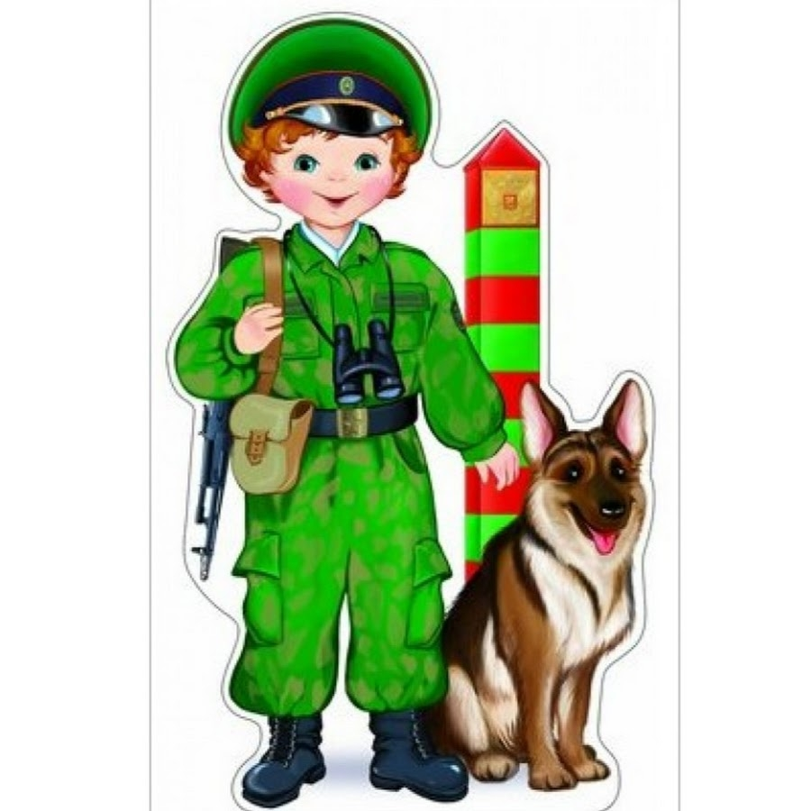
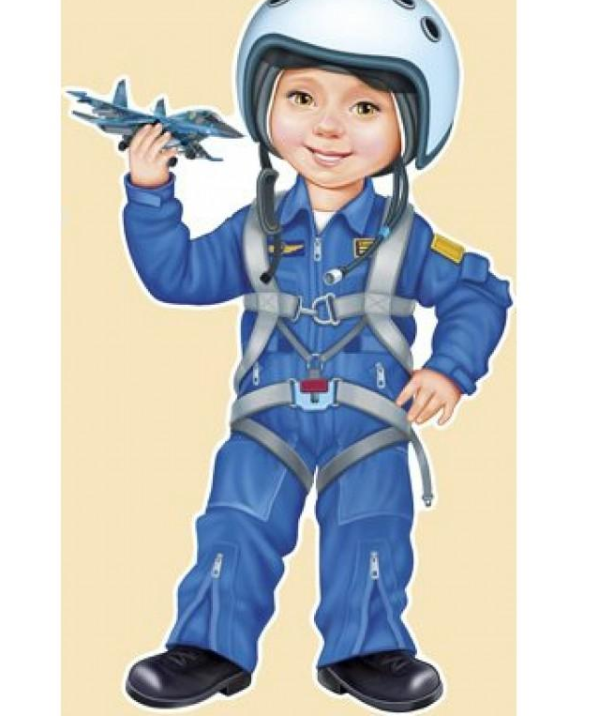

Slide 14
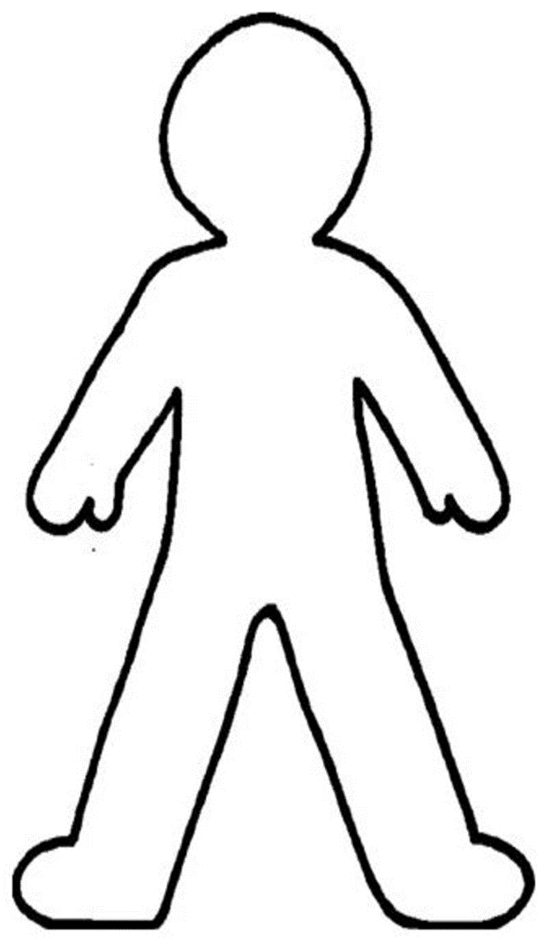

Slide 17
3. Д/И «УПРАВЛЯЕМ ТАНКОМ»
Цель: Формировать грамматический строй речи у детей. Умение называть «действие танка» Что делает танк? Используя в речи слова глаголы: поехал, подъехал, заехал, отъехал. Совершенствовать умение правильно употреблять в речи пространственные предлоги: По, К, На, От.
Развивать зрительное внимание.
ХОД игры:
в армии солдат учат управлять военной техникой
Давайте с вами попробуем управлять танком.
Рассмотрим слайд.
Расскажите действия танка. (дети рассматривают картину)
(Слайд 18)
Дети: Танк поехал по дороге
(Слайд 19)
Дети: Танк подъехал к мосту
(Слайд 20)
Дети: Танк заехал на мост.
(слайд21)
Дети: Танк отъехал от моста.

Slide 18
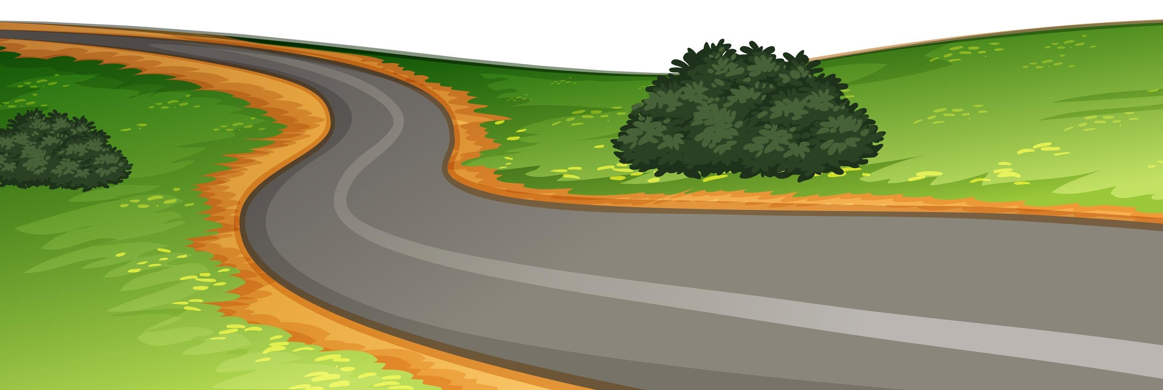
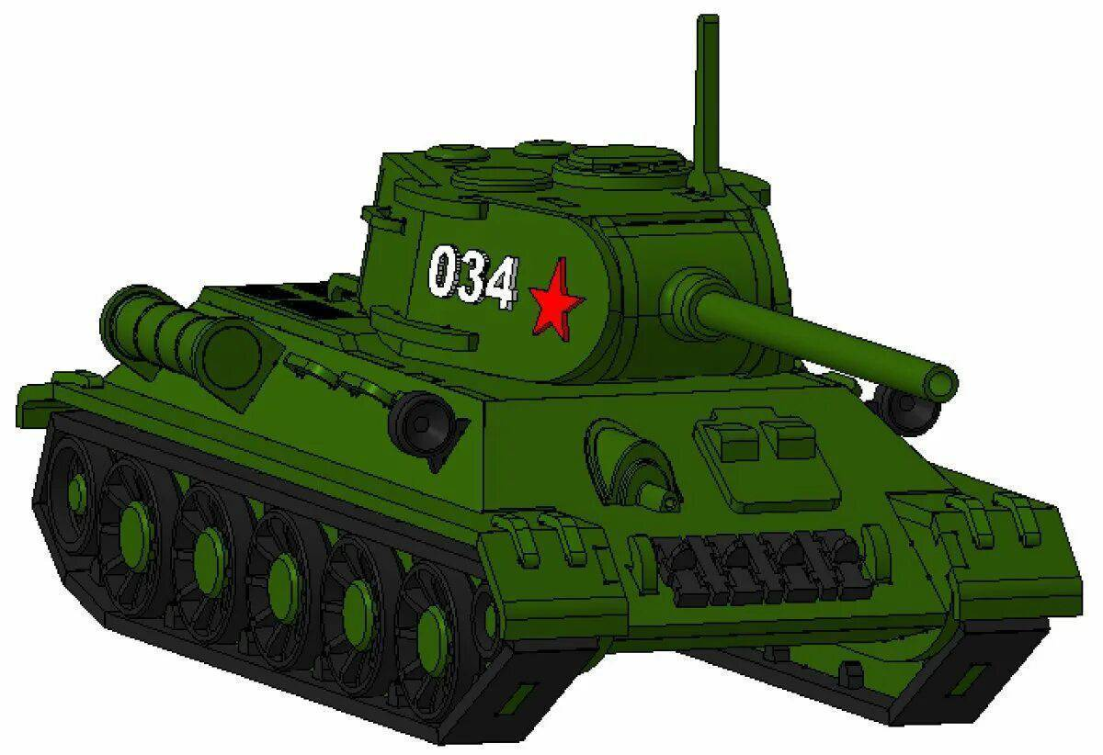

Slide 19
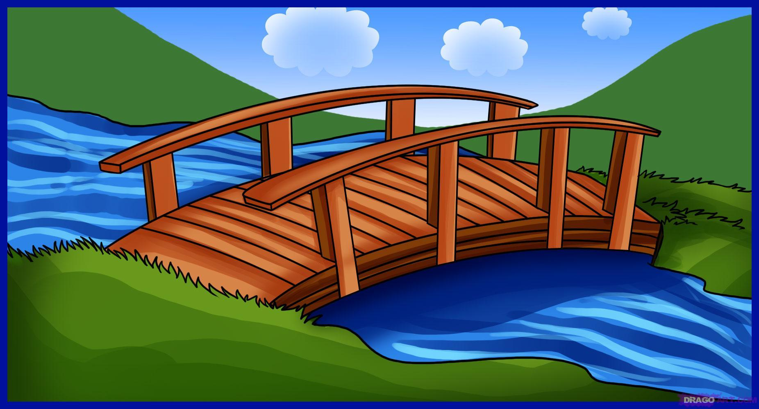

Slide 20
Танк заехал на мост

Slide 22
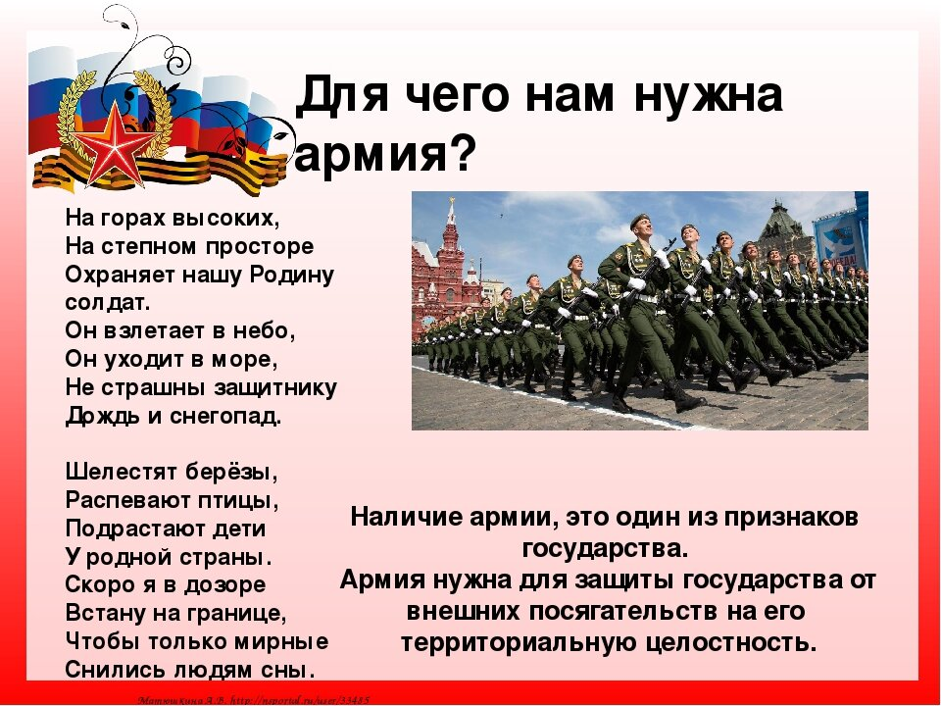


Slide 23
Результаты ИГРЫ
Результаты работы с использованием «Интерактивной игры» показали, что знания воспитанников по данной теме стали более глубокими:
дети больше узнали о Российской армии; о родах войск; о людях военных профессий, о военной технике.
Активизировали и расширили словарь по данной теме.
Совершенствовали лексико-грамматический строй речи у детей.
Воспитали уважение к защитникам отечества.

